Slide 1
Templad PowerPoint:
Gwasanaeth ar gyfer Wythnos Gwrthfwlio
Dysgwyr ag ADY
Rydym yn anwybyddus bod y dysgu gorau yn diwgydd pan mae gwersi wedi’i addasu i anghenion unigryw y plant neu pobl ifanc ym mhob un dosbarth. Dyna pham yr ydym wedi creu y templad PowerPoint yma y gallwch chi olygu. Rydych yn rhydd i addasu’r templad yma i siwtio’ch lleoliad addysgu neu i adio templad eich ysgol neu coleg i’r cefnidr.
Stonewall
Mae’r adnodd yma wedi ei gynhyrchu gan Stonewall, elusen sydd wedi ei leoli yn y DU ac sy’n sefyll dros rhyddid, ecwiti, a potensial pob person lesbiaidd, hoyw, deurhywiol, traws, cwîar, cwestiynu ac ace (LHDT+).
Yn Stonewall, dychmygwn byd ble all pobl LHDTC+ ym mhobman byw bywydau llawn. Cawsom ein sefydlu yn Llundain yn 1989, ac yn awr rydym yn gweithio ym mhob wlad y DU a rydym wedi sefydlu partneriaethau ar draws y byd. Dros y tair degawd diwethaf, rydym wedi creu newidiadau trawsffurfiedig ym mywydau pobl LHDTC+ yn y DU, gan helpu ennill hawliau hafal o ran priodas, cael plant, ac addysg cynwysiedig.
Mae ein ymgyrchoedd yn creu newidiadau positif i’n cymunedau, ac mae ein rhaglenni newid cynaliadwy a grymusrwydd yn sicrhau bod pobl LHDTC+ yn gallu ffynnu trwy gydol ein bywydau. Rydym ni’n sicrhau bod y byd yn clywed ac yn dysgu o’n cymunedau, ac bod ein gwaith ni wedi ei seilio yn tystiolaeth ac arbenigedd.
Mae Stonewall yn falch i ddarparu wybodaeth, cefnogaeth a cyngor ar cynwysedd LHDTC+; gweithio tuag at byd ble yr ydym i gyd yn rhydd i fyw. Nid yw hyn yn gyfystirio cyngor gyfreithiol, ac nid ydy’n bwriadu cymryd lle cyngor gyfreithiol ar unrhyw pwnc.
Rhif Elusen Gofrestredig 1101255 (Lloegr a Cymru) a SC039681 (Yr Alban)

Slide 2
Mae newid yn dechrau gyda ni
Gwasanaeth ar gyfer Wythnos Gwrthfwlio
Notes:
Adnodd ar gyfer ysgolion arbennig a cholegau arbennig yw hwn. Dyma fersiwn 1 y gwasanaeth, mae fersiwn symlach ar gael ar ein gwefan.
Cyflwynwch y gwasanaeth, esboniwch wrth y disgyblion eich bod yn un o ysgolion Hyrwyddwyr Ysgolion Stonewall.

Slide 3
You need to calm down…
Notes:
Gwyliwch fideo ‘You Need to Calm Down’ gan Taylor Swift: https://www.youtube.com/watch?v=Dkk9gvTmCXY
Anogwch y disgyblion i wrando ar y geiriau.

Slide 4
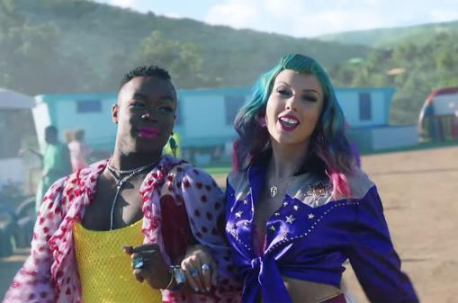
Beth oedd neges y gân?
Mae'r gân yn gofyn i bobl fod yn garedig.
Notes:
Siaradwch am eiriau'r gân: “You are somebody that I don’t know but you’re coming at my friends like a missile”, “sunshine on the street at the parade, but you would rather be in the dark ages”, “control the urges to scream about all the people you hate”
Esboniwch fod Taylor yn gofyn i bobl fod yn garedig wrth ei ffrindiau lesbiaidd, hoyw, deurywiol a thraws. Mae hi eisiau gweld pobl yn rhoi'r gorau i gasáu.

Slide 5
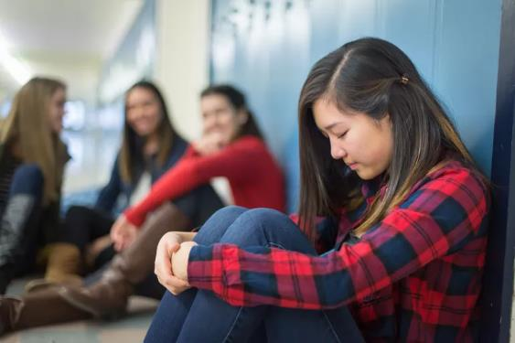
Beth yw bwlio?
Galw enwau ar rywun.
Notes:
Trafodwch beth yw bwlio – siaradwch am fwlio emosiynol, geiriol, corfforol, ysgrifenedig a seibrfwlio. Trafodwch y ffaith mai rhywbeth sy'n digwydd sawl gwaith yn fwriadol yw bwlio.

Slide 6
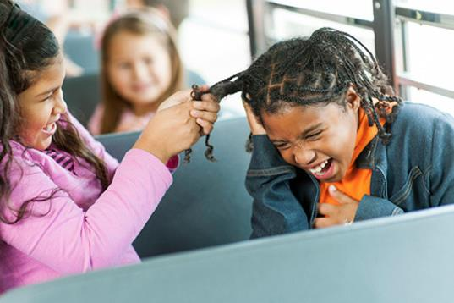
Beth yw bwlio?
Brifo rhywun yn fwriadol.
Notes:
Trafodwch beth yw bwlio – siaradwch am fwlio emosiynol, geiriol, corfforol, ysgrifenedig a seibrfwlio. Trafodwch y ffaith mai rhywbeth sy'n digwydd sawl gwaith yn fwriadol yw bwlio.

Slide 7
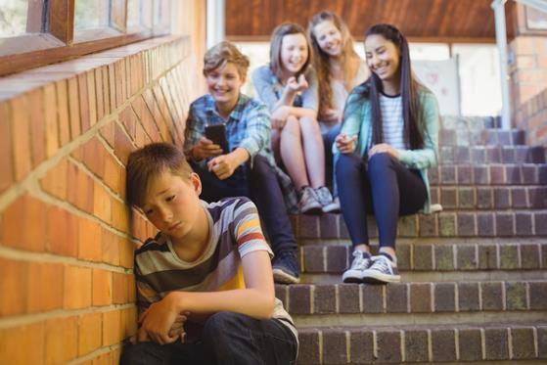
Beth yw bwlio?
Dweud nad yw rhywun yn cael ymuno.
Notes:
Trafodwch beth yw bwlio – siaradwch am fwlio emosiynol, geiriol, corfforol, ysgrifenedig a seibrfwlio. Trafodwch y ffaith mai rhywbeth sy'n digwydd sawl gwaith yn fwriadol yw bwlio.

Slide 8
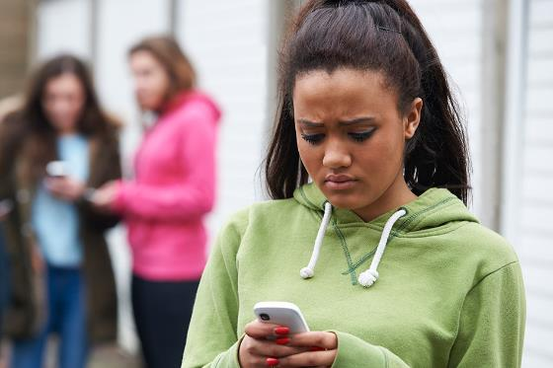
Beth yw bwlio?
Anfon negeseuon cas.
Notes:
Trafodwch beth yw bwlio – siaradwch am fwlio emosiynol, geiriol, corfforol, ysgrifenedig a seibrfwlio. Trafodwch y ffaith mai rhywbeth sy'n digwydd sawl gwaith yn fwriadol yw bwlio.

Slide 9
Bwlio homoffobaidd
Bod yn gas gan fod rhywun yn hoyw.
Bod yn gas gan fod rhywun yn lesbiaidd.
Notes:
Esboniwch beth yw bwlio homoffobaidd. Atgoffwch y disgyblion beth yw ystyr lesbiaidd a hoyw, os oes angen.

Slide 10
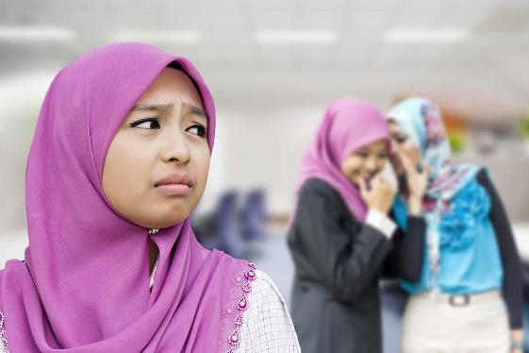
Bwlio deuffobaidd
Bod yn gas gan fod rhywun yn ddeurywiol.
Notes:
Atgoffwch y disgyblion beth yw ystyr deurywiol, os oes angen.

Slide 11
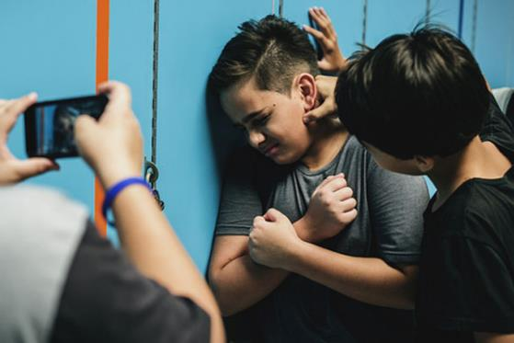
Bwlio trawsffobaidd
Bod yn gas gan fod rhywun yn draws.
Notes:
Atgoffwch y disgyblion beth yw ystyr traws, os oes angen.

Slide 12
Notes:
Esboniwch ei bod hi'n wythnos gwrthfwlio ac mai'r thema yw "Mae newid yn dechrau gyda ni".
Mae angen i bob un ohonon ni ystyried sut gallwn ni herio bwlio.

Slide 13
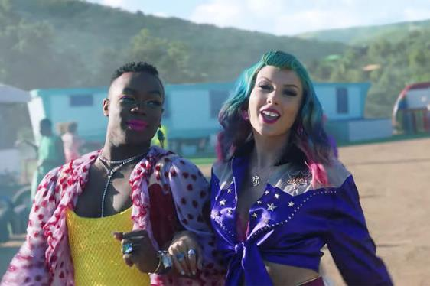
Beth wnewch chi i helpu i roi diwedd ar fwlio yn ein hysgol ni?
Bod yn garedig
Notes:
Trafodwch gyda disgyblion y dylen nhw fod yn garedig wrth bobl eraill, bod yn dyner wrth bobl eraill (cadw eich dwylo a'ch traed i chi eich hunan), a dweud wrth oedolyn os bydd rhywun yn bod yn gas.

Slide 14
Beth wnewch chi i helpu i roi diwedd ar fwlio yn ein hysgol ni?
Bod yn dyner
Notes:
Trafodwch gyda disgyblion y dylen nhw fod yn garedig wrth bobl eraill, bod yn dyner wrth bobl eraill (cadw eich dwylo a'ch traed i chi eich hunan), a dweud wrth oedolyn os bydd rhywun yn bod yn gas.

Slide 15
Beth wnewch chi i helpu i roi diwedd ar fwlio yn ein hysgol ni?
Dweud wrth oedolyn
Notes:
Trafodwch gyda disgyblion y dylen nhw fod yn garedig wrth bobl eraill, bod yn dyner wrth bobl eraill (cadw eich dwylo a'ch traed i chi eich hunan), a dweud wrth oedolyn os bydd rhywun yn bod yn gas.

Slide 16
You need to calm down…
Notes:
Gwyliwch fideo ‘You Need to Calm Down’ gan Taylor Swift unwaith eto: https://www.youtube.com/watch?v=Dkk9gvTmCXY

